Slide 1

Информация о команде
Команда № …………
Эксперт:_____________________
ФИО | город | возраст | школа, класс
 |  |  |  | Капитан

Slide 2
Этап 2
«Как это устроено»

Slide 3
2 Этап «Как это устроено»
5 заданий
Максимум – 15 талантов
Разберитесь из чего состоит объект, с какими объектами он связан, какие взаимосвязи есть внутри объекта, как все это взаимодействует…
Вы можете получить подсказки – первые 3 бесплатно, а остальные за таланты

Slide 4
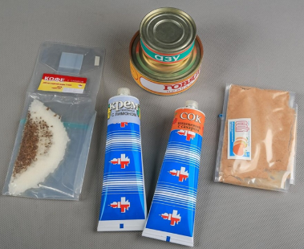
2 Этап. 1 задание – max 3 таланта
Перед вами космический обед.
Какой предмет задумал тренер? Попробуйте угадать, задав всего 5 вопросов. Если вопросов будет недостаточно используйте подсказки.
КОНТРОЛЬНЫЙ ОТВЕТ – 3 таланта
Заработанные таланты _________

Slide 5
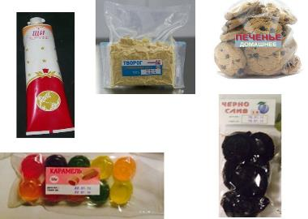
2 Этап. 2 задание – max 3 таланта
Еще один набор космической еды. Что здесь лишнее? Объясните свой выбор.
Вы можете использовать подсказки за таланты или «в кредит».
КОНТРОЛЬНЫЙ ОТВЕТ – 3 таланта
Заработанные таланты _________

Slide 6
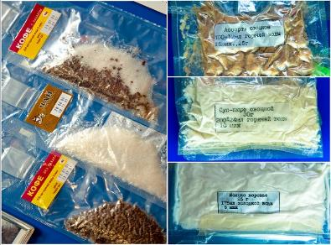
2 Этап. 3 задание – max 3 таланта
А в этом наборе не хватает одного ингредиента. Какого именно?
Вы можете получить подсказки за таланты или «в кредит».
КОНТРОЛЬНЫЙ ОТВЕТ – 3 таланта
Заработанные таланты _________

Slide 7
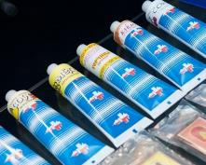
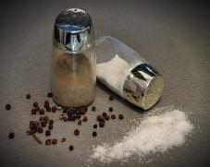
Этап 2. 4 задание – max 3 таланта
Вкусовые ощущения в космосе изменяются (также, как например, на борту самолета). Именно поэтому космонавты так любят различные соусы и приправы. Кстати, именно приправы по-прежнему упаковывают в знаменитые космические тюбики. Есть среди приправ две универсальные – это соль и перец. Но вот использование их в космосе затруднительно: в невесомости порошок соли или перца легко просыплется и доставит много неприятностей космонавтам и оборудованию корабля. Как же использовать соль и перец в невесомости?
КОНТРОЛЬНЫЙ ОТВЕТ – 3 таланта
Заработанные таланты _________

Slide 8
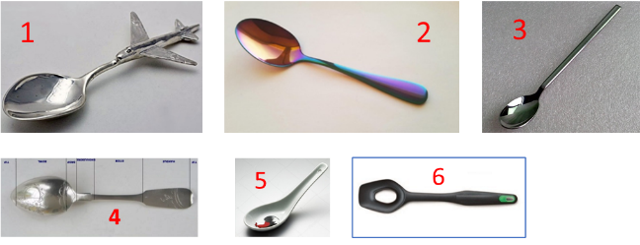
2 Этап. 5 задание – max 3 талантов
Перед вами ложки. Найдите среди них специальную ложку для космонавтов. Почему вы сделали такой выбор? Какую проблему решали создатели такой ложки?
КОНТРОЛЬНЫЙ ОТВЕТ – 3 таланта
Заработанные таланты _________

Slide 9
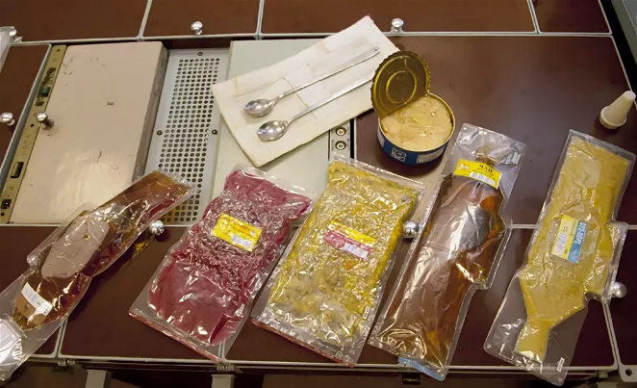
2 Этап. 5 задание – max 3 талантов

Slide 10
Этап 2 «Нужна «штуковина» ИТОГ
№ команды | Этап 1 | Этап 2 | Этап 3
1
2
3
4

